Slide 1


Gérer un projet avec
&
Benjamin Robert
07/11/2024

Slide 2
Sommaire
Dépôt local et gestion de versions, pourquoi faire ?
Pourquoi utiliser un dépôt distant ?
GIT, initier son dépôt local
GITHub, créer son dépôt dans le cloud
Comprendre les branches
Travailler avec un dépôt distant

Slide 3
Dépôt local et gestion de versions, pourquoi faire ?
Garder un historique des modifications
08h00

Slide 4
Dépôt local et gestion de versions, pourquoi faire ?
Garder un historique des modifications
08h00
08h32

Slide 5

Dépôt local et gestion de versions, pourquoi faire ?
Garder un historique des modifications
08h00
08h32
09h56

Slide 6
Dépôt local et gestion de versions, pourquoi faire ?
Garder un historique des modifications
Revenir en arrière
08h00
08h32
09h56

Slide 7
Dépôt local et gestion de versions, pourquoi faire ?
Garder un historique des modifications
Revenir en arrière
Maitriser plusieurs versions

Slide 8
Dépôt local et gestion de versions, pourquoi faire ?
Garder un historique des modifications
Revenir en arrière
Maitriser plusieurs versions
Mettre en commun des modifications différentes sur un même projet

Slide 9




Pourquoi utiliser un dépôt distant ?
Permet d’héberger son projet en ligne

Slide 10


Pourquoi utiliser un dépôt distant ?
Permet d’héberger son projet en ligne
Sauvegarde des historique de modifications

Slide 11

Pourquoi utiliser un dépôt distant ?
Permet d’héberger son projet en ligne
Sauvegarde des historique de modifications
Possibilité de sécuriser son projet (privé)

Slide 12



Pourquoi utiliser un dépôt distant ?
Permet d’héberger son projet en ligne
Sauvegarde des historique de modifications
Possibilité de sécuriser son projet (privé)
Partage des versions avec tous les collaborateurs (public)

Slide 13

GIT, le contrôle de version local
johndoe ~
$ cd Documents //Navigation
johndoe ~/Documents
$ mkdir PremierProjet //Création de dossier
johndoe ~/Documents
$ cd Documents/PremierProjet //Navigation dans nouveau dossier
johndoe ~/Documents/PremierProjet
$ git config user.name «Nom Prénom» //Configuration identifiant
johndoe ~/Documents/PremierProjet
$ git config user.email nomprénom@monadresse.com //Configuration email
johndoe ~/Documents/PremierProjet
$ git config –-global core.editor vim //Configuration outils d’édition
johndoe ~/Documents/PremierProjet
$ git config –-global merge.tool vimdiff //Configuration outils de merge
johndoe ~/Documents/PremierProjet
$ git init //Initialisation du dépôt
Initialized empty Git repository in c:/users/JohnDoe/Documents/PremierProjet/

Slide 14


Comment GIT et GIT Hub fonctionnent ensemble ?
Dépôt local
Working directory
Zone de travail
Dépôt distant

Slide 15
Comment GIT et GIT Hub fonctionnent ensemble ?
Dépôt local
Working directory
Zone de travail
add
Stage (ou index)
En attente de validation
Dépôt distant

Slide 16
Comment GIT et GIT Hub fonctionnent ensemble ?
Dépôt local
Working directory
Zone de travail
add
Stage (ou index)
En attente de validation
Dépôt distant
commit
Repository
Modifications enregistrées

Slide 17
Comment GIT et GIT Hub fonctionnent ensemble ?
Dépôt local
Working directory
Zone de travail
add
Stage (ou index)
En attente de validation
Dépôt distant
commit
Repository
Modifications enregistrées
push

Slide 18
johndoe ~/Documents
$ cd Documents/PremierProjet //Navigation dans nouveau dossier
johndoe ~/Documents/PremierProjet (master)
$ touch index.html //Création fichier html
johndoe ~/Documents/PremierProjet (master)
$ git status //Visualisation du statut (working directory)
johndoe ~/Documents/PremierProjet (master)
$ git add index.html //Indexation du fichier
johndoe ~/Documents/PremierProjet (master)
$ git status //Visualisation du statut (stage)
johndoe ~/Documents/PremierProjet (master)
$ git commit –m «Ajout du fichier index.html» //sauvegarde de la version (repo)
Dépôt local
Working directory
Zone de travail
add
Stage (ou index)
En attente de validation
Dépôt distant
commit
Repository
Modifications enregistrées
push

Slide 19
Création d’un compte
Rendez-vous sur github.com

Slide 20
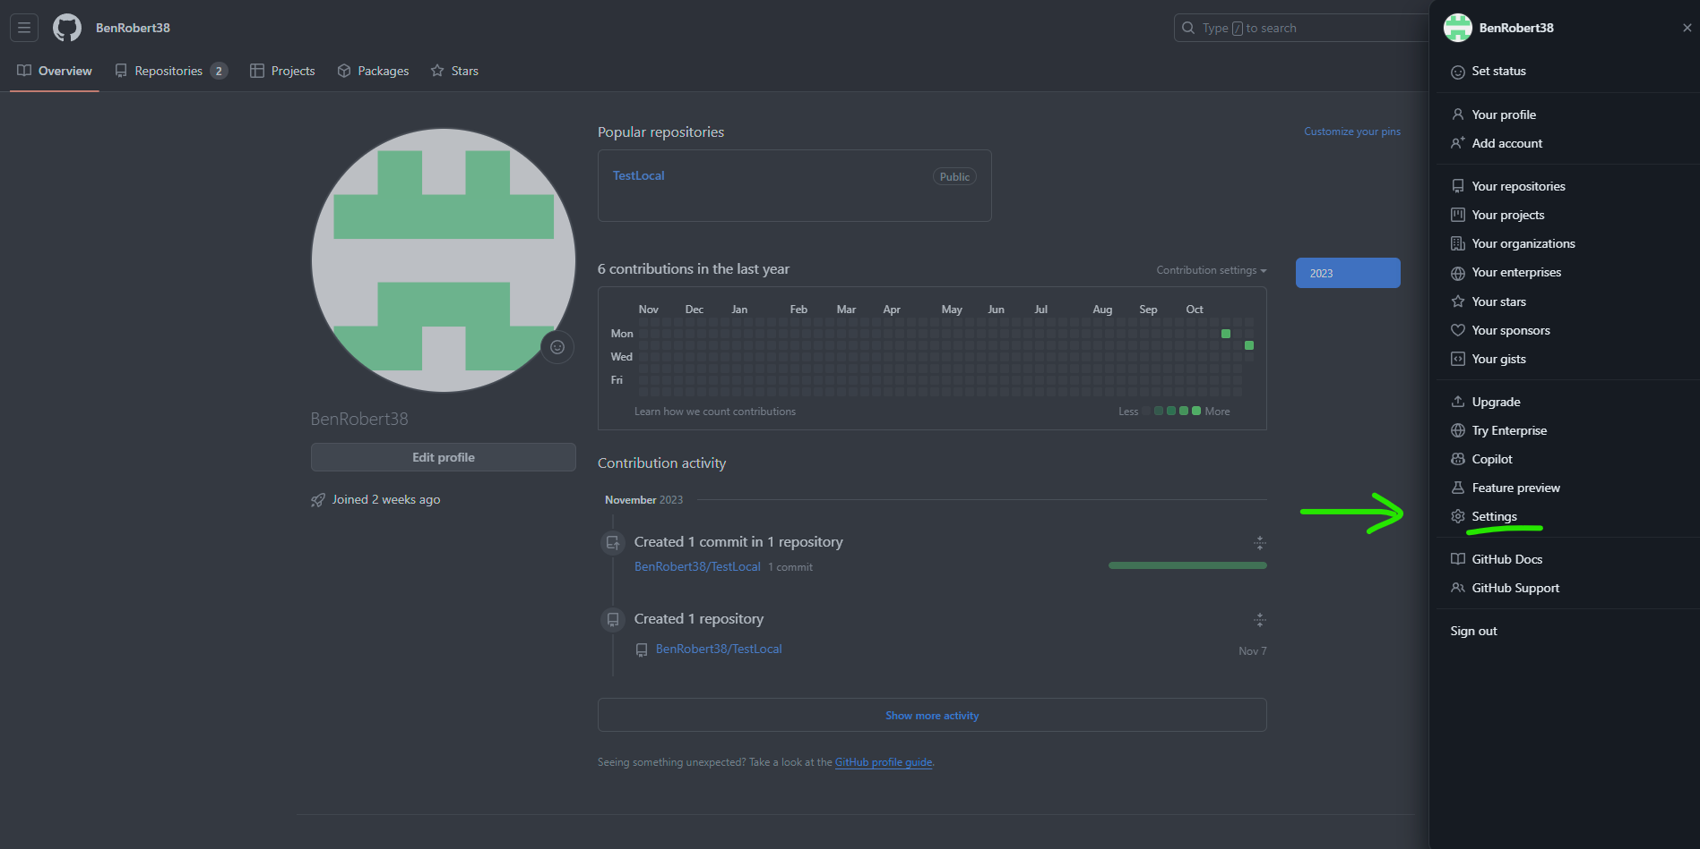
Authentification sur
Création d’une clé SSH pour authentification
ssh-keygen –t ed25519 –C «monadressemail@toto.com»
Pas de passphrase
Copier le contenu de la clé publique

Slide 21
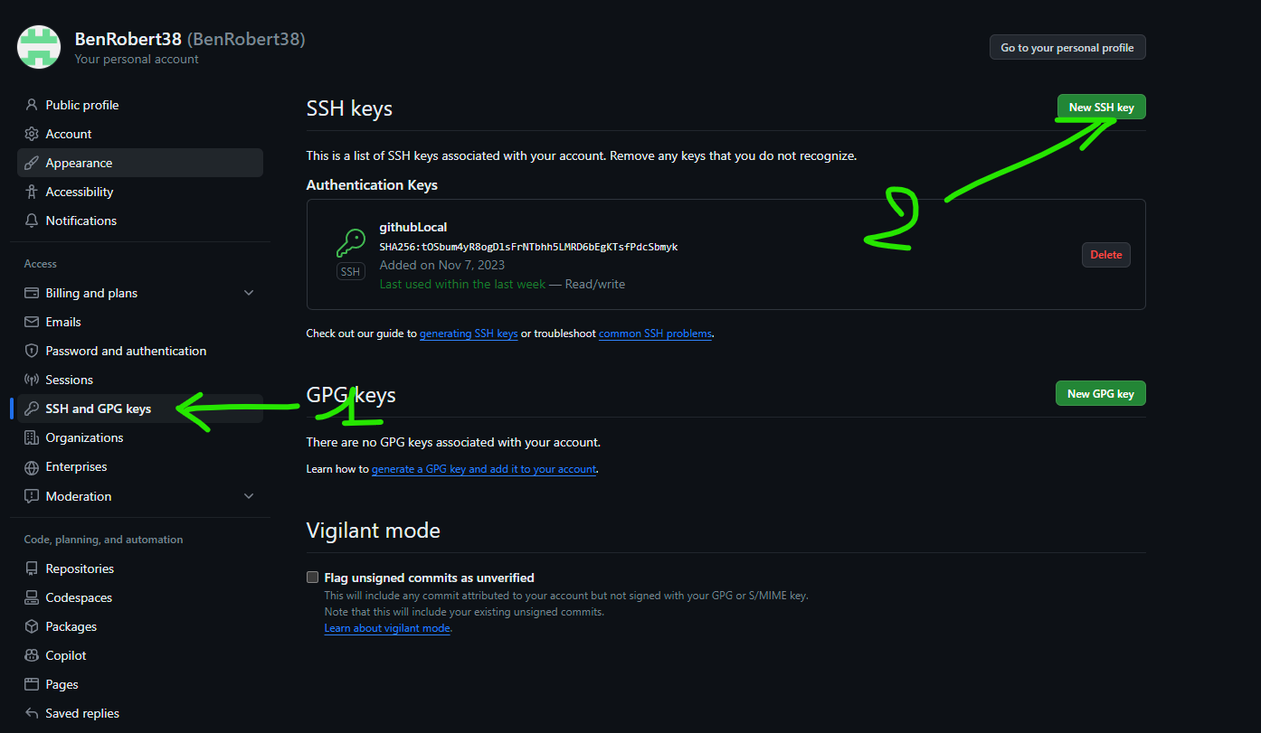
Authentification sur

Slide 22
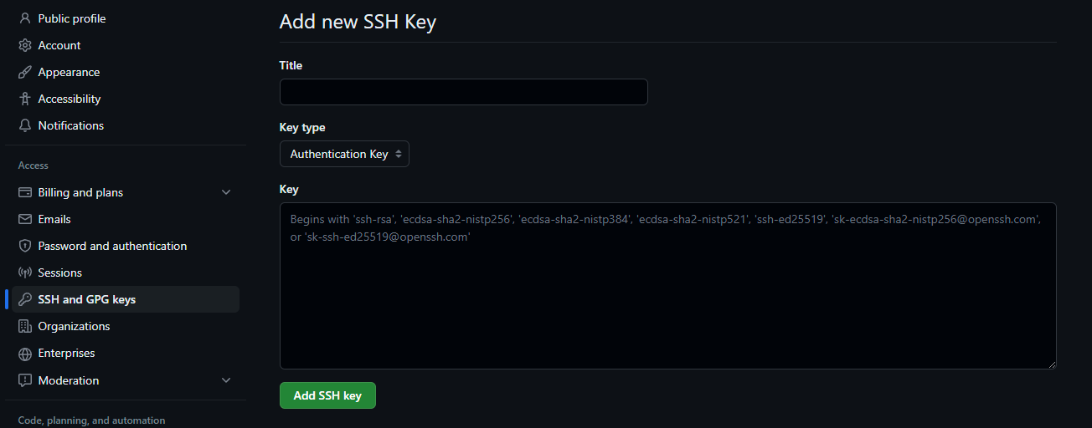
Authentification sur

Slide 23
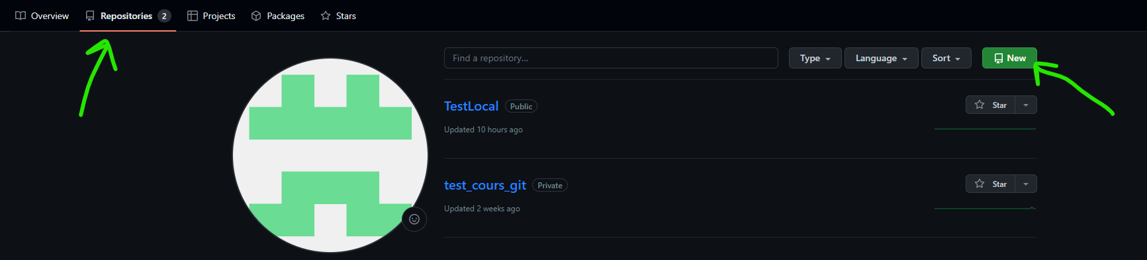
Création d’un dépôt sur

Slide 24
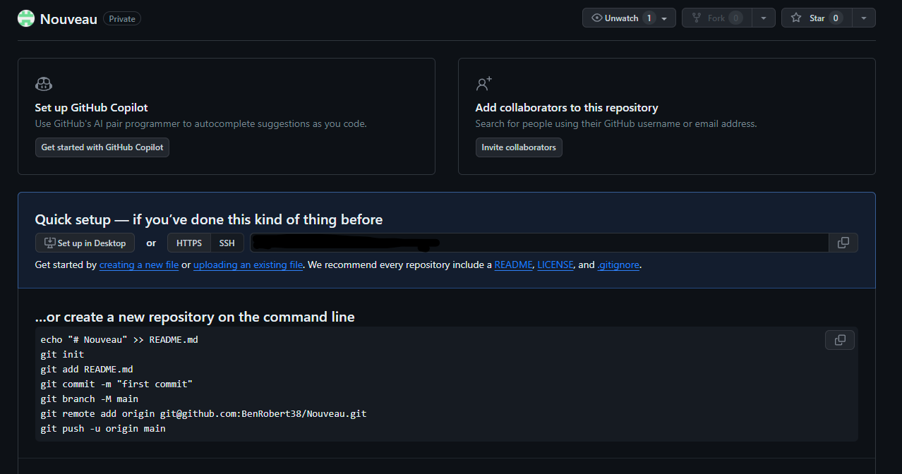
Création d’un dépôt sur

Slide 25
Création d’un dépôt sur
johndoe ~/Documents/PremierProjet (master)
$ git remote add origin git@github.com:........//Lien entre projet GitHub et Git
johndoe ~/Documents/PremierProjet (master)
$ git push origin master //Envoi des modifications au dépôt distant

Slide 26
En résumé
Le protocole SSH permet d’authentifier une personne grâce à une clé unique et personnelle.
Vous pouvez ajouter une clé SSH sur votre compte GitHub afin de vous authentifier plus rapidement.
git add permet d’ajouter des fichiers dans l’index, qui est une zone intermédiaire dans laquelle stocker les fichiers modifiés.
git commit permet de créer une nouvelle version avec les fichiers situés dans l’index.
git commit -m permet de créer une nouvelle version et de préciser le message rattaché au commit.
git push permet d’envoyer les modifications faites en local vers un dépôt distant.
Dépôt local
Working directory
Zone de travail
add
Stage (ou index)
En attente de validation
Dépôt distant
commit
Repository
Modifications enregistrées
push

Slide 27

Le système de branches
Permet de faire des modifications sans affecter le projet
Branche master (ou main) correspond à la production
Branche develop correspond à la branche regroupant tous les ajouts en cours

Slide 28
Créer une branche
johndoe ~/Documents/PremierProjet (master)
$ git branch //Liste des branches
johndoe ~/Documents/PremierProjet (master)
$ git branch feature1 //Création d’une nouvelle branche « feature1 »
johndoe ~/Documents/PremierProjet (master)
$ git checkout feature1 //Se positionner dans la branche « feature1
johndoe ~/Documents/PremierProjet (feature1)
$ git branch //Liste des branches
//Faites des modifications dans votre branche et partager les à votre dépôt distant

Slide 29
Fusionner des branches
master
git merge
feature1
johndoe ~/Documents/PremierProjet (feature1)
$ git branch //Liste des branches
johndoe ~/Documents/PremierProjet (feature1)
$ git checkout master //Changer de branche
johndoe ~/Documents/PremierProjet (master)
$ git merge feature1 //Fusionner la branche feature1 dans master

Slide 30
Travailler avec un dépôt distant
johndoe ~/Documents/PremierProjet (feature1)
$ cd .. //Retour racine (aux Documents)
johndoe ~/Documents
$ git clone url //Cloner le projet distant
johndoe ~/Documents
$ cd « LeProjetDistant» //Aller dans le dossier cloné
johndoe ~/Documents/LeProjetDistant (master)
$ git pull // Mettre à jour le dépôt local
push
Dépôt local
Dépôt distant
pull

Slide 31
Collaborer avec un dépôt distant
johndoe ~/Documents/PremierProjet (master)
$ git branch //Liste des branches
johndoe ~/Documents/PremierProjet (master)
$ git branch feature1 //Création d’une nouvelle branche « feature1 »
johndoe ~/Documents/PremierProjet (master)
$ git checkout feature1 //Se positionner dans la branche « feature1 »
johndoe ~/Documents/PremierProjet (feature1)
$ git branch //Liste des branches
//Faites des modifications dans votre branche et partager les au dépôt distant

Slide 32
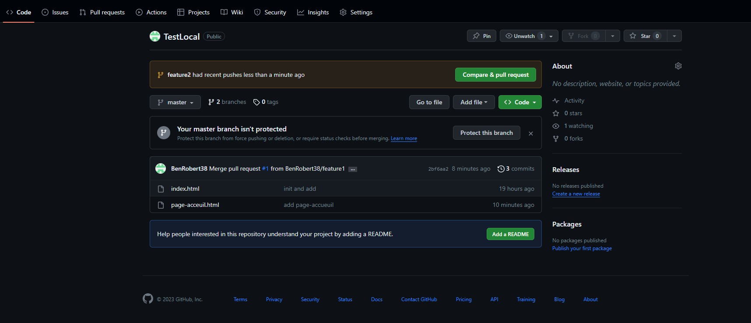
Collaborer avec un dépôt distant
La pull request

Slide 33
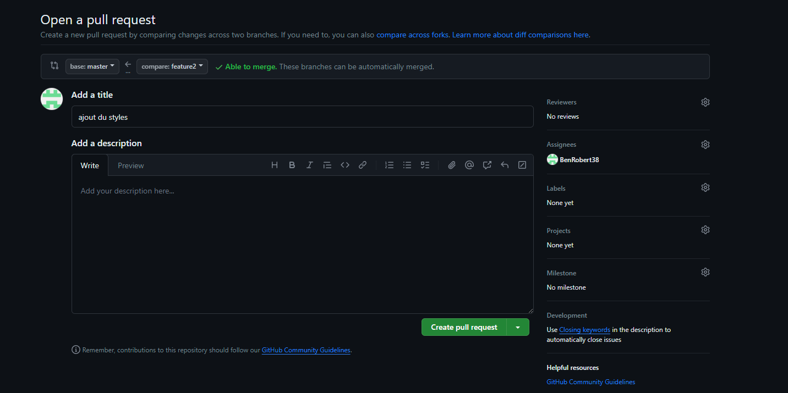
Collaborer avec un dépôt distant
La pull request

Slide 34
En résumé
Sur GitHub, nous pouvons récupérer l'URL d'un dépôt distant.
git clone permet de copier en local un dépôt distant.
git remote add permet de lier un dépôt à un "nom court", pour une plus grande facilité d’utilisation.
git pull permet de dupliquer un dépôt GitHub en local.
Une Pull Request permet de demander à fusionner votre code sur la branche principale.
remote add & push
Dépôt local
Dépôt distant
clone & pull

